Slide 1
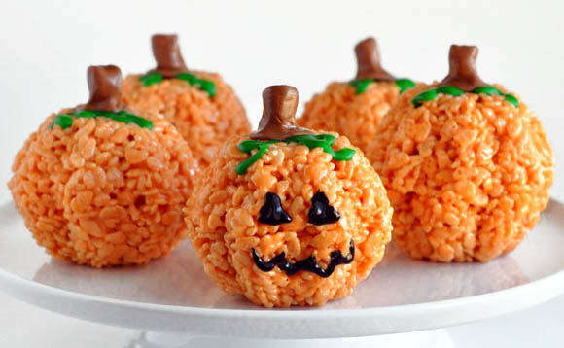
GOSTILNA KAJTNA
JEDILNIK MALIC _{OD 31.10. – 4.11.}
PONEDELJEK
PRAZNIK
TOREK
PRAZNIK
SREDA
Pečenka s krompirjem, solata
Golaž s polento
ČETRTEK
Piščanec po ptujsko, mlinci, solata
Štajerska kisla juha
PETEK
Zrezek v bučkini omaki, riž, solata
Vampi
DNEVNO JE ČETRTA MALICA DUNAJSKI ALI PARIŠKI ZREZEK S PRILOGO.
vse malice vsebujejo alergene
DOBER TEK!
Več informacij na: 02/8025050 ali 031/468368

